Slide 1




Final Project Presentation
Nomor Kelompok: 05
Nama Mentor: Rauzan Samara
Nama:
Muhammad Noorrosyid Sulaksono
Frischa Indah Prananty
Machine Learning Class
Program Studi Independen Bersertifikat
Zenius Bersama Kampus Merdeka

Slide 2

Latar Belakang
Explorasi Data dan Visualisasi
Modelling
Kesimpulan
Daftar Isi
© 2022 Program Studi Independen Bersertifikat Zenius Bersama Kampus Merdeka
Notes:
Section list

Slide 3


Latar Belakang
PUT THE TOPIC HERE AS OVERHEAD
Pendahuluan
© 2022 Program Studi Independen Bersertifikat Zenius Bersama Kampus Merdeka
Notes:
Stopper or section title

Slide 4
Latar Belakang Project
Latar Belakang
Sumber Data: Walmart Dataset
Problem: Regression
Tujuan:
Memprediksi harga Weekly Sales dari Walmart berdasarkan Date, Store, Temperature, CPI, Fuel_Price, dan Unemployment.
Menentukan model yang terbaik pada Walmart Dataset.
Menentukan metrics dari model yang digunakan.
© 2022 Program Studi Independen Bersertifikat Zenius Bersama Kampus Merdeka

Slide 5
Explorasi Data dan Visualisasi
PUT THE TOPIC HERE AS OVERHEAD
Explorasi Data dan Visualisasi
© 2022 Program Studi Independen Bersertifikat Zenius Bersama Kampus Merdeka
Notes:
Stopper or section title

Slide 6
Business Understanding
EDA and Visualization
Walmart merupakan perusahaan amerika yang mengelola jaringan toserba. Dalam keberjalanannya, hasil penjualan merupakan suatu hal yang sangat penting dalam keberlangsungan bisnis dari toserba.
Dengan banyaknya variasi item yang dijual di Walmart, perlu diperhatikan target konsumen Walmart. Dengan menganalisis target konsumen dari Walmart, dapat diketahui pola dan trend belanja dari para konsumen.
© 2022 Program Studi Independen Bersertifikat Zenius Bersama Kampus Merdeka

Slide 7
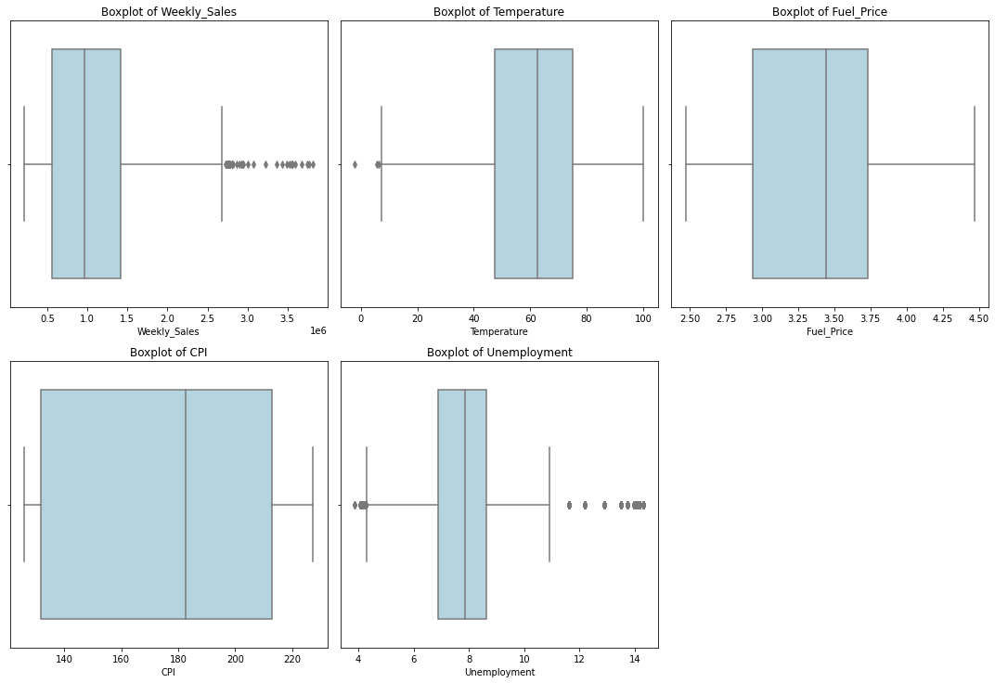
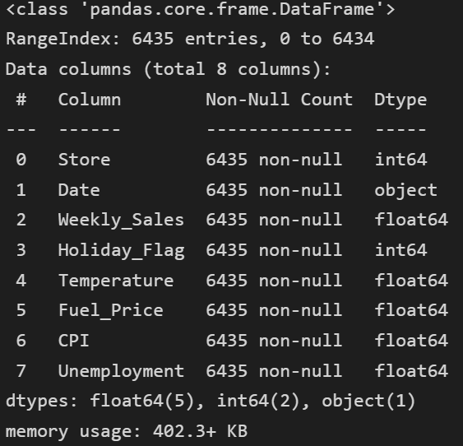
Data Cleansing
EDA and Visualization
Tidak terdapat Null Values.
Tipe Date yang perlu diubah.
Adanya Outlier pada Weekly Sales, Temperature, dan Unemployment.
© 2022 Program Studi Independen Bersertifikat Zenius Bersama Kampus Merdeka

Slide 8
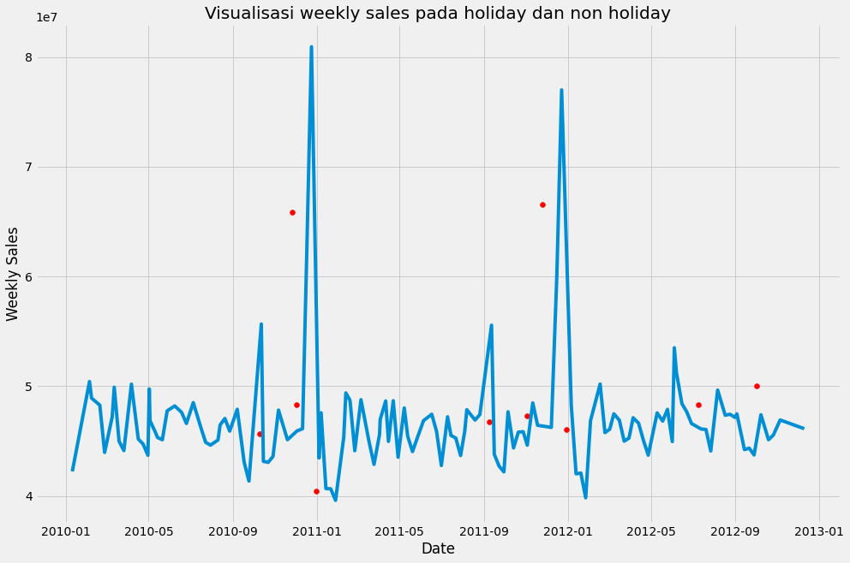
Exploratory Data Analysis
EDA and Visualization
Sales tertinggi :
Holiday : 26-Nov-2010 dan 25-Nov-2011 (Thanksgiving)
Non Holiday : 24-Dec-2010 dan 23-Dec-2011
Sales terendah :
Holiday : 31-Dec-2010 (Christmast)
Non Holiday : 28-Jan-2011 dan 27-Jan-2012
© 2022 Program Studi Independen Bersertifikat Zenius Bersama Kampus Merdeka

Slide 9
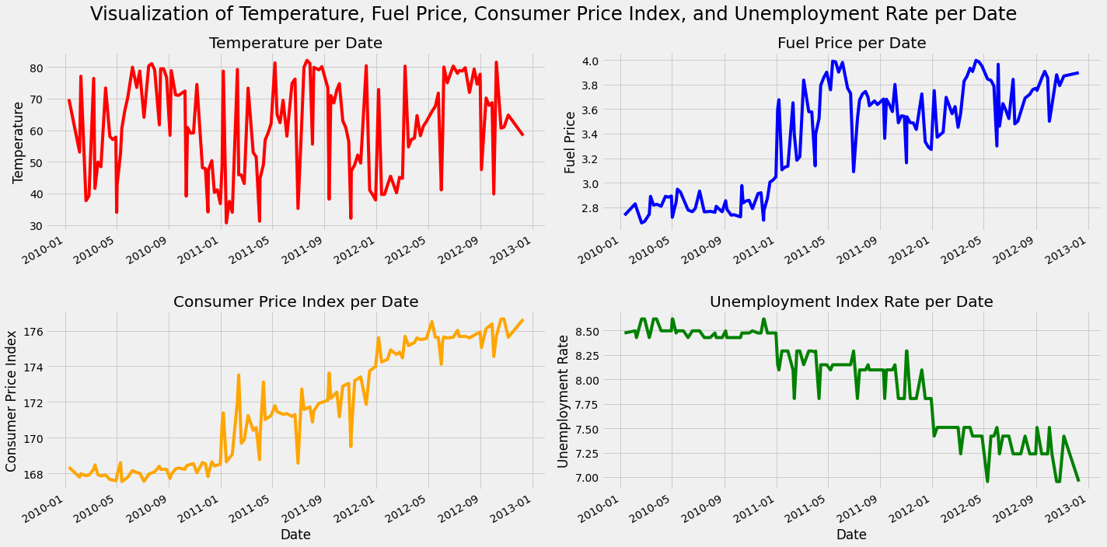
EDA and Visualization
© 2022 Program Studi Independen Bersertifikat Zenius Bersama Kampus Merdeka

Slide 10
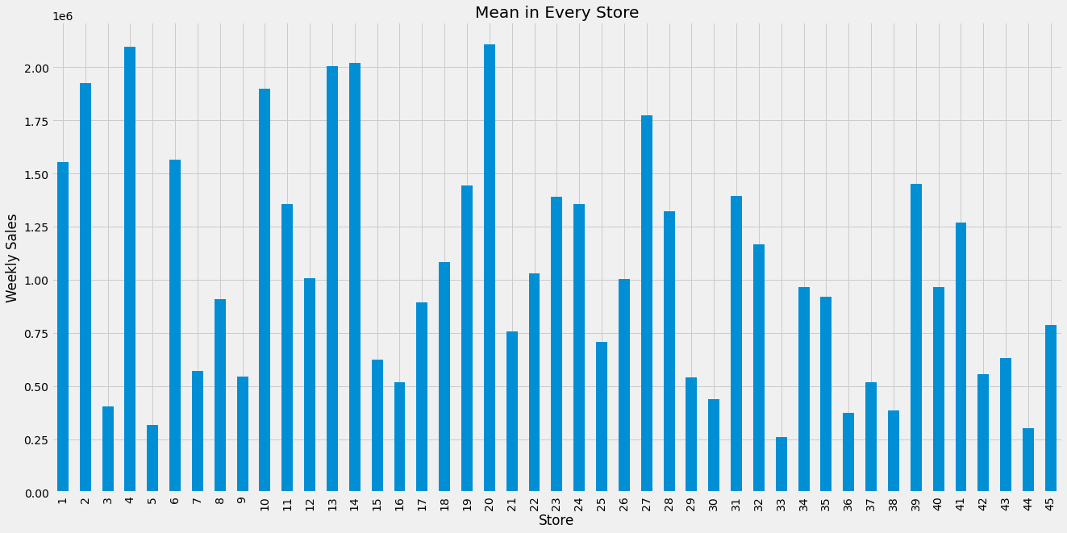
EDA and Visualization
Sales Tertinggi : Store 4 dan Store 20
Sales Terendah: Store 33
© 2022 Program Studi Independen Bersertifikat Zenius Bersama Kampus Merdeka

Slide 11
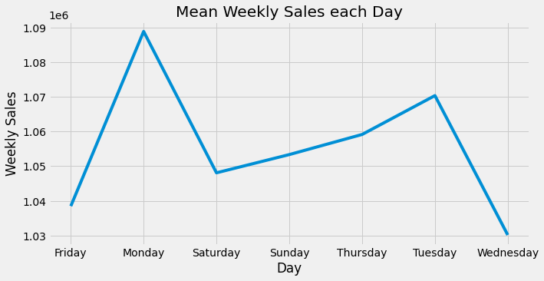
EDA and Visualization
Rata-rata Penjualan Tertinggi: Senin
Rata-rata Penjualan Terendah: Rabu
*Hasil penjualan rata-rata di tiap harinya TIDAK memiliki perbedaan yang jauh.
© 2022 Program Studi Independen Bersertifikat Zenius Bersama Kampus Merdeka

Slide 12
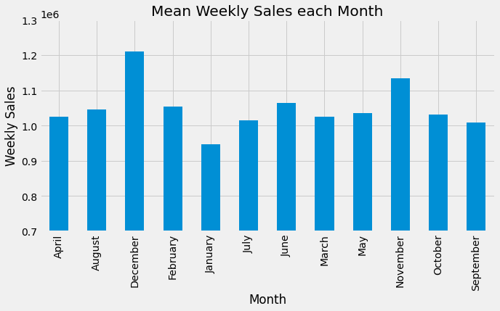
EDA and Visualization
Rata-rata Penjualan Tertinggi: Desember
Rata-rata Penjualan Terendah: Januari
*Hasil penjualan rata-rata di tiap bulannya TIDAK memiliki perbedaan yang jauh.
© 2022 Program Studi Independen Bersertifikat Zenius Bersama Kampus Merdeka

Slide 13
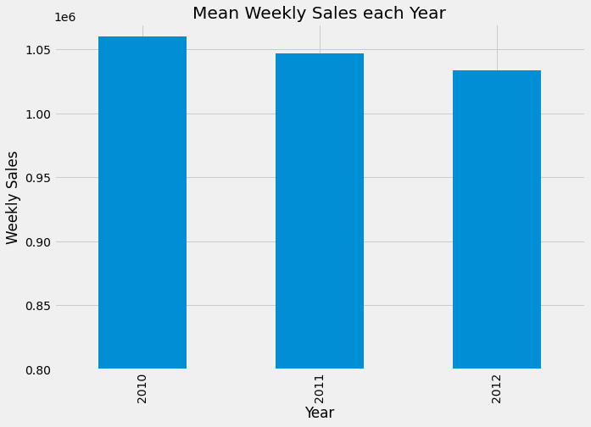
EDA and Visualization
Rata-rata Penjualan Tertinggi: 2010
Rata-rata Penjualan Terendah: 2012
*Hasil penjualan rata-rata di tiap tahunnya TIDAK memiliki perbedaan yang jauh.
© 2022 Program Studi Independen Bersertifikat Zenius Bersama Kampus Merdeka

Slide 14
Modelling
PUT THE TOPIC HERE AS OVERHEAD
Modelling
© 2022 Program Studi Independen Bersertifikat Zenius Bersama Kampus Merdeka
Notes:
Stopper or section title

Slide 15
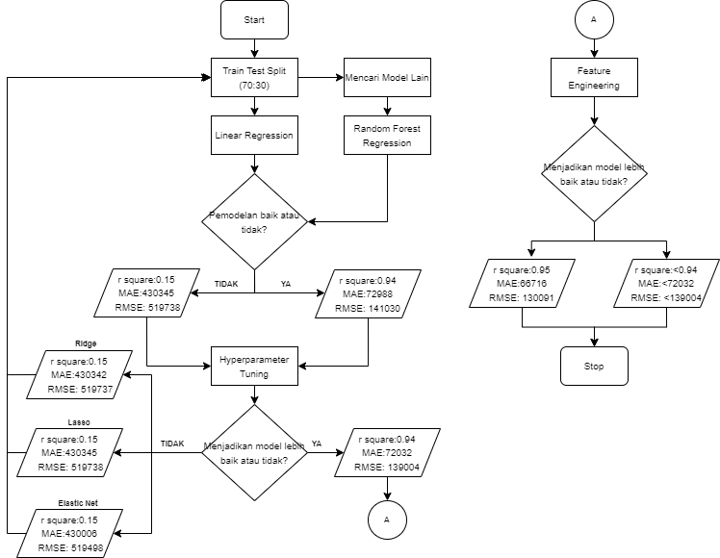
Workflow
Modelling
© 2022 Program Studi Independen Bersertifikat Zenius Bersama Kampus Merdeka

Slide 16
Linear Regression
Modelling
Metrics :
r square score: 0.15
MAE: 430345
RMSE: 519738
Test Train Score Error: -11.8 % (Underfitting)
© 2022 Program Studi Independen Bersertifikat Zenius Bersama Kampus Merdeka

Slide 17
Hyperparameter Tuning on Linear Regression
Modelling
Ridge :
r square score: 0.15
MAE: 430342
RMSE: 519737
Test Train Score Error: -11.8 % (Underfitting)
Lasso :
r square score: 0.15
MAE: 430345
RMSE: 519738
Test Train Score Error: -11.8 % (Underfitting)
Elastic Net :
r square score: 0.15
MAE: 430006
RMSE: 519498
Test Train Score Error: -13.5 % (Underfitting)
© 2022 Program Studi Independen Bersertifikat Zenius Bersama Kampus Merdeka

Slide 18
Feature Engineering on Linear Regression
Modelling
Menggantikan feature Date menjadi Day, Month, dan Year.
Metrics :
r square score: 0.16
MAE: 430241
RMSE: 517156
Test Train Score Error: -7.9 % (Underfitting)
© 2022 Program Studi Independen Bersertifikat Zenius Bersama Kampus Merdeka

Slide 19
Random Forest Regression
Modelling
Metrics :
r square score: 0.94
MAE: 72988
RMSE: 141030
Test Train Score Error: 5.4% (Baik)
© 2022 Program Studi Independen Bersertifikat Zenius Bersama Kampus Merdeka

Slide 20
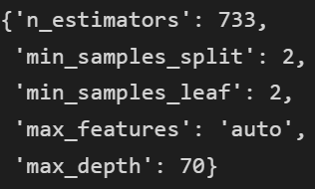

Hyperparameter Tuning on Random Forest Regression
Modelling
Metrics :
r square score: 0.94
MAE: 72032
RMSE: 139004
Test Train Score Error: 4.2% (Menjadi lebih baik)
Parameter terbaik:
© 2022 Program Studi Independen Bersertifikat Zenius Bersama Kampus Merdeka

Slide 21

Feature Engineering on Random Forest Regression
Modelling
Melakukan drop pada feature Date dan Fuel Price dan menggantikannya dengan feature Day, Month, dan Year.
Metrics :
r square score: 0.95
MAE: 66716
RMSE: 130091
Test Train Score Error: 3.5% (Menjadi lebih baik)
© 2022 Program Studi Independen Bersertifikat Zenius Bersama Kampus Merdeka

Slide 22
Conclusion
PUT THE TOPIC HERE AS OVERHEAD
Conclusion
© 2022 Program Studi Independen Bersertifikat Zenius Bersama Kampus Merdeka
Notes:
Stopper or section title

Slide 23
Conclusion
Modelling
Dalam meningkatkan penjualan, perlu diperhatikan beberapa faktor, seperti:
Hari-hari besar seperti hari thanksgiving, Christmas, dan sebagainya. Selain itu, event libur semester dan masuk semester bagi pelajar juga perlu diperhatikan.
Consumer Price Index juga dapat menjadi perhatian yang dapat diakibatkan oleh inflasi ataupun penurunan angka Unemployment Rate.
Metode pemasaran yang dilakukan pada store dengan penjualan terbanyak dapat dijadikan referensi bagi store lain guna meningkatkan penjualan.
© 2022 Program Studi Independen Bersertifikat Zenius Bersama Kampus Merdeka

Slide 24

Terima kasih!
Ada pertanyaan?

